Slide 1

Blok 1:
Strategie vyjednávání, cena, platební styk
Zdeněk Kapitán
MVV794K: Praxe MPSaO

Slide 2
Právní pomoc v mezinárodním obchodě. Strategie vyjednávání. Režimová ustanovení. Rizika mezinárodních obchodních operací.

Slide 3
Danosti praxe mezinárodního obchodu
právní vědomí o právní regulaci mezinárodního obchodu je velmi malé (bohužel i v právních kruzích)
řešení jakéhokoliv problému je třeba doplnit celou řadou informací neprávního, případně jen okrajově právního charakteru
dohoda „vždy“ možná

Slide 4
Zásady klientského přístupu
ničemu se nedivit
poskytnout klientovi prioritu
každý problém je složitý
ve správný čas umět vhodně zareagovat
důležité je znát „politické zadání“ a pak na ně roubovat právní ošetření – vyptávat se do podrobností
znát „provoz“ klienta
„kdo chce, hledá cesty, kdo nechce, hledá důvod“ (právo neumožňuje jen málo věcí)
zapojovat selský rozum

Slide 5
Šestero dobrého kontraktéra
Stanov požadovanou povinnost!
Stanov lhůtu k jejímu splnění (je-li to možné)!
Stanov sankci za její nesplnění!
Stanov náhradní řešení pro případ jejího nesplnění (je-li to možné)!
Uprav formu vzájemné komunikace!
Nepoužívej neurčité (právní) pojmy!

Slide 6
Strategie vyjednávání
šanci úspěchu při vyjednávání zvyšují:
  dlouhodobá statistická zkušenost
  informační a znalostní převaha
základní princip
respektování socio-kulturních rozdílů (viz samostatné články v interaktivní osnově)
některé právní jistoty (například ujednání o výhodné volbě práva či režimu řešení sporů) lze „vyměnit“, za „obchodnické“ výhody (například lepší platební režim, delší záruka“)
základem je dobrá smlouva, ale ani ta není všespasitelná

Slide 7
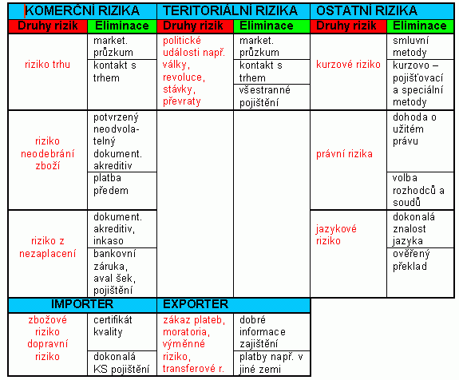
Rizika mezinárodního obchodu

Slide 8
Platební styk.

Slide 9
Podstata regulace platebního styku
Platební styk reguluje
  veřejné právo – sleduje právně-politické cíle (regulace a ochrana trhu, prevence praní špinavých peněz atd.) → omezení volby práva
  soukromé právo – sleduje úpravu majetkových práv mezi aktéry platebního styku
V každé z uvedených složek je připuštěna jiná míra volnosti úpravy práv a povinností

Slide 10
Používání veřejného práva
jeho povaha je převážně kogentní
veřejné právo je spíš „telefonním seznamem“
viz přehled předpisů platných v České republice např. na www ČNB
státy svou veřejnoprávní regulaci platebního styku prosazují (nelze se mu tedy „vyhnout“ – viz poznámky týkající se volby práva)

Slide 11
Hladké platy
nejběžnější, ale také nejrizikovější
typy:
OUR – všechny poplatky k tíži příkazce
BEN – všechny poplatky k tíži příjemce
SHA – zahraniční poplatky k tíži příjemce
nejlepší zajištění je 100 % platba předem (problémová podmínky při obchodování se zeměmi bývalého SSSR – viz samostatně)
nutnost navázat platební podmínku se způsoby placení bankovních poplatků

Slide 12
Dokumentární platy
Dokumentární inkaso, dokumentární akreditiv
Mají významnou zajišťovací funkci; tím, že se na transakci podílí banka, existuje záruka solventnosti dlužníka
Jednotná pravidla vypracovaná MOK v Paříži – The Uniform Rules for Collections URC 522 a The Uniform Customs and Practice for Documentary Credits UCP 500
Je třeba rozlišovat regulaci práv a povinností mezi
a) bankou a příkazcem
b) bankou a věřitelem
c) věřitelem a dlužníkem

Slide 13
Zvláštní praktické problémy
na účet není připisována celá částka
partner uplatňuje skonto, ačkoliv nebylo sjednáno
partner je ochoten platit předem, ale jeho devizové právo stanoví omezení (je ochoten platit předem, ale potřebuje právní titul pro převod prostředků do zahraničí před dodáním zboží)
dochází k významné změně v kursu platební měny a smlouva mezi stranami tuto situaci neřeší

Slide 14
Děkuji.

